Slide 1
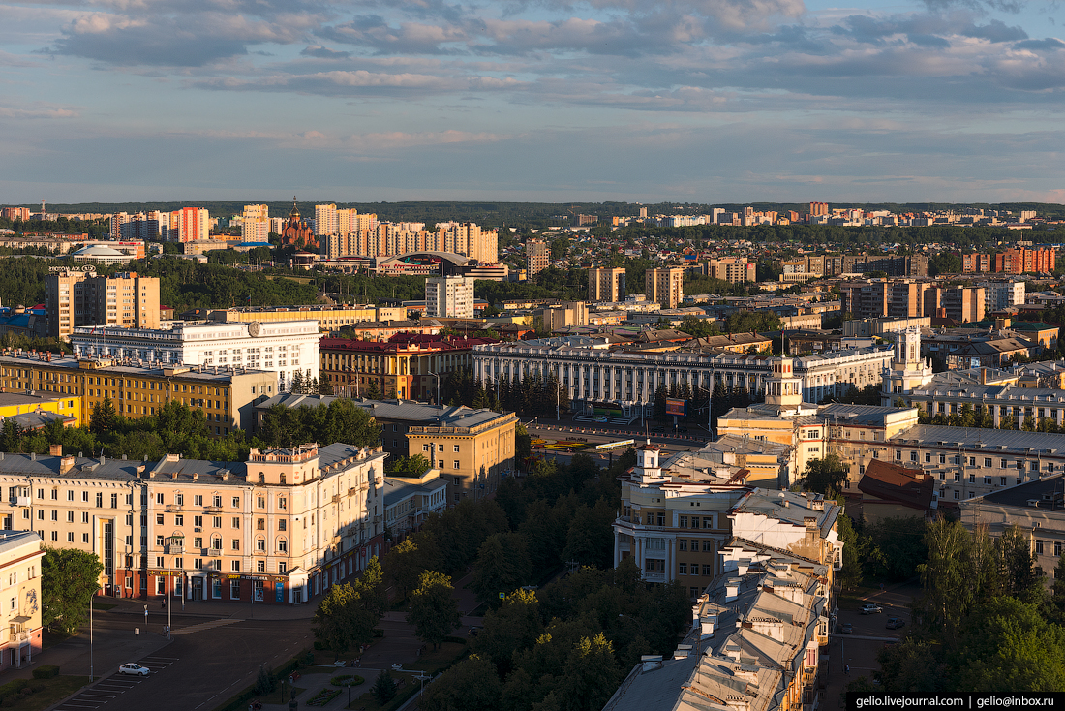
ИТОГИ СОЦИАЛЬНО-ЭКОНОМИЧЕСКОГО РАЗВИТИЯ ГОРОДА КЕМЕРОВО за 1 квартал 2024 года

Slide 2
ОСНОВНЫЕ СОЦИАЛЬНО-ЭКОНОМИЧЕСКИЕ ПОКАЗАТЕЛИ за 1 квартал 2024 года
Среднемесячная заработная плата (без субъектов малого предпринимательства) – 80 656 рублей
Сальдированный финансовый результат организаций (без субъектов малого предпринимательства) – 18,8 млрд рублей прибыли
Индекс промышленного производства – 119,3 %
Объем введенного в эксплуатацию жилья – 50,2 тыс. кв. м
Уровень безработицы – 0,29 %
Стоимость минимального набора продуктов питания – 5 987,34 рубля в расчете на одного человека
Оборот организаций (без субъектов малого предпринимательства) – 289,2 млрд рублей
Работы, выполненные по виду деятельности «Строительство» – 7,7 млрд рублей
Объем отгруженных товаров, выполненных работ и услуг (всеми категориями производителей) – 69,7 млрд рублей
Численность населения (среднегодовая) – 544 040 человек

Slide 3
ПРОМЫШЛЕННОЕ ПРОИЗВОДСТВО
ИНДЕКСЫ ПРОИЗВОДСТВА
по видам экономической деятельности
ИНДЕКС ПРОМЫШЛЕННОГО ПРОИЗВОДСТВА
ДОБЫЧА ПОЛЕЗНЫХ ИСКОПАЕМЫХ
136,5 %
ОБРАБАТЫВАЮЩИЕ ПРОИЗВОДСТВА
122,2 %
ОБЕСПЕЧЕНИЕ ЭЛЕКТРИЧЕСКОЙ ЭНЕРГИЕЙ, ГАЗОМ И ПАРОМ; КОНДИЦИОНИРОВАНИЕ ВОЗДУХА
106,8 %
119,3 %
93,7 %
ВОДОСНАБЖЕНИЕ; ВОДООТВЕДЕНИЕ, ОРГАНИЗАЦИЯ
СБОРА И УТИЛИЗАЦИИ ОТХОДОВ, ДЕЯТЕЛЬНОСТЬ ПО ЛИКВИДАЦИИ ЗАГРЯЗНЕНИЙ
100,7 %
1 кв. 2023 г.
1 кв. 2024 г.

Slide 4
ПРОМЫШЛЕННОЕ ПРОИЗВОДСТВО
ОБЪЕМ ОТГРУЖЕННОЙ ПРОМЫШЛЕННОЙ ПРОДУКЦИИ, млрд рублей
СТРУКТУРА ПРОМЫШЛЕННОГО ПРОИЗВОДСТВА ПО ВИДАМ ЭКОНОМИЧЕСКОЙ ДЕЯТЕЛЬНОСТИ

Slide 5
ПРОМЫШЛЕННОЕ ПРОИЗВОДСТВО
ДОБЫЧА ПОЛЕЗНЫХ ИСКОПАЕМЫХ
ОБРАБАТЫВАЮЩИЕ ПРОИЗВОДСТВА
1 080,3 млн рублей
(113,7 % к 1 кварталу 2023 года)
54 855,3 млн рублей
(124,8 % к 1 кварталу 2023 года)
ОБЕСПЕЧЕНИЕ ЭЛЕКТРИЧЕСКОЙ ЭНЕРГИЕЙ, ГАЗОМ И ПАРОМ,
КОНДИЦИОНИРОВАНИЕ ВОЗДУХА
ВОДОСНАБЖЕНИЕ; ВОДООТВЕДЕНИЕ, ОРГАНИЗАЦИЯ СБОРА И
УТИЛИЗАЦИИ ОТХОДОВ,
ДЕЯТЕЛЬНОСТЬ ПО ЛИКВИДАЦИИ
ЗАГРЯЗНЕНИЙ
11 753,4 млн рублей
(104,3 % к 1 кварталу 2023 года)
2 048,0 млн рублей
(86,3 % к 1 кварталу 2023 года)

Slide 6
СТРОИТЕЛЬНАЯ ДЕЯТЕЛЬНОСТЬ
ОБЪЕМ РАБОТ, ВЫПОЛНЕННЫХ ПО ВИДУ
ДЕЯТЕЛЬНОСТИ «СТРОИТЕЛЬСТВО»
ВВОД В ДЕЙСТВИЕ ЖИЛЫХ ДОМОВ
50,2 тыс. м²
( 110,3 % к 1 кварталу 2023 года)
677 квартир
19,3 тыс. м²
( 115,7 % к 1 кварталу 2023 года)
103 индивидуальных дома

Slide 7
РЫНОК ТОВАРОВ И УСЛУГ
ОБОРОТ РОЗНИЧНОЙ ТОРГОВЛИ
51 718
Сферу потребительского рынка города Кемерово представляют 8 006 объектов
(1 кв. 2023 года – 8 073), из них:
5 319 – розничной торговой сети (2023 г. – 5 376)
256 – оптовой торговли (2023 г. – 265)
771 – общественного питания (2023 г. – 789)
167 – цеха малой мощности, пекарни (2023 г. – 162)
1 493 – бытового обслуживания населения (2023 г. – 1 481)
(МЛН РУБЛЕЙ)
118,0%
ИНДЕКС ФИЗИЧЕСКОГО ОБЪЕМА
к 1 кварталу 2023 года
ОБОРОТ ОБЩЕСТВЕННОГО ПИТАНИЯ
2 389
ОБЪЕМ ПЛАТНЫХ УСЛУГ
20 623
106,9 %
(МЛН РУБЛЕЙ)
100,0 %
(МЛН РУБЛЕЙ)
ИНДЕКС ФИЗИЧЕСКОГО ОБЪЕМА к 1 кварталу 2023 года
ИНДЕКС ФИЗИЧЕСКОГО ОБЪЕМА к 1 кварталу 2023 года
Сферу общественного питания города Кемерово
представляет 771 объект,
в т. ч. 603 объекта общедоступной сети на 16 964 посадочных места, из них:
251 - кафе
193 - закусочных
105 - баров
54 - ресторана
Сфера бытового обслуживания в городе включает
1 493 объекта
В отчетном периоде 2024 года после реконструкции открыт
21 объект бытового обслуживания и создано 54 рабочих места

Slide 8
ИНФЛЯЦИЯ
ИНДЕКС ПОТРЕБИТЕЛЬСКИХ ЦЕН
Январь-март 2024 года в % к январю-марту 2023 года
ИНДЕКС ЦЕН И ТАРИФОВ
НА ТОВАРЫ И УСЛУГИ
Январь-март 2024 года в % к январю-марту 2023 года
ПРОДОВОЛЬСТВЕННЫЕ ТОВАРЫ
109,7 %
НЕПРОДОВОЛЬСТВЕННЫЕ ТОВАРЫ
106,0 %
УСЛУГИ
110,6 %

Slide 9
РЫНОК ТРУДА

Slide 10
УРОВЕНЬ ЖИЗНИ НАСЕЛЕНИЯ
Среднемесячная заработная плата работников крупных и средних организаций города в номинальном выражении в январе-марте 2024 года по сравнению с январем-мартом 2023 года выросла на 12,9 % и составила 80 656 рублей
Динамика среднемесячной начисленной
заработной платы работников, рублей
Реальная среднемесячная заработная плата
104,0 %

Slide 11
УРОВЕНЬ ЖИЗНИ НАСЕЛЕНИЯ
СРЕДНЕМЕСЯЧНАЯ НАЧИСЛЕННАЯ ЗАРАБОТНАЯ ПЛАТА РАБОТНИКОВ КРУПНЫХ И СРЕДНИХ ОРГАНИЗАЦИЙ ПО ВИДАМ ЭКОНОМИЧЕСКОЙ ДЕЯТЕЛЬНОСТИ
за январь-март 2024 года (тысяч рублей)
Сельское, лесное хозяйство, охота, рыболовство и рыбоводство
Деятельность гостиниц и предприятий общественного питания
Государственное управление и обеспечение военной безопасности; социальное обеспечение
Деятельность в области информации и связи
43,8
Добыча полезных ископаемых
64,1
82,7
Обрабатывающие производства
215,2
Деятельность финансовая и страховая
Образование
Деятельность
в области здравоохранения и социальных услуг
89,0
60,6
Водоснабжение; водоотведение, организация сбора и утилизация отходов
85,5
Деятельность по операциям с недвижимым имуществом
Обеспечение электрической энергией, газом и паром
108,6
Деятельность в области
культуры, спорта, организации досуга и развлечений
68,4
92,6
Деятельность профессиональная, научная и техническая
56,8
67,5
Строительство
61,1
Предоставление прочих видов услуг
126,1
Торговля оптовая
и розничная
110,2
Деятельность административная и сопутствующие дополнительные услуги
56,7
81,4
53,5
Транспортировка
и хранение
70,4

Slide 12
ФИНАНСОВЫЕ РЕЗУЛЬТАТЫ ДЕЯТЕЛЬНОСТИ ОРГАНИЗАЦИЙ
За январь-март 2024 года сальдированный финансовый результат (прибыль минус убыток) организаций города Кемерово (без субъектов малого предпринимательства, банков, страховых и бюджетных организаций) составил 18,8 млрд рублей прибыли (январь-март 2023 года – 72,8 млрд рублей прибыли)
Динамика сальдированного финансового результата крупных и средних организаций г. Кемерово, млн рублей
Январь-март
2022
Январь-март
2023
Январь-март
2024

Slide 13
ИНВЕСТИЦИИ
Организациями города всех форм собственности за январь-март 2024 года направлено 11,6 млрд рублей инвестиций в основной капитал, что в сопоставимых ценах на 4,5 % ниже уровня аналогичного периода 2023 года
Объем инвестиций по крупным и средним предприятиям за январь-март 2024 года сложился на уровне 8,3 млрд рублей (увеличение в сопоставимых ценах составило 15,3 %)

Slide 14
БЮДЖЕТ ГОРОДА
Структура бюджета
города Кемерово,
млн рублей
Структура доходов бюджета города Кемерово
№ п/п | Наименование показателей | Январь-март 2023 года, млн рублей | Январь-март 2024 года, млн рублей | Изменение, %
1 | Налоговые доходы | 1 587 177,4 | 1 877 460,2 | 118,3
2 | Неналоговые доходы | 288 030,0 | 352 624,7 | 122,4
3 | Безвозмездные перечисления | 3 416 362,3 | 4 106 010,9 | 120,2
 | ИТОГО ДОХОДОВ | 5 291 569,7 | 6 336 095,8 | 119,7
Структура расходов бюджета города Кемерово, млн рублей
01.04.2023
01.04.2024

